Slide 1

ÉVALUATIONS DIAGNOSTIQUES

Slide 2
EXAMEN PHYSIQUE
Vérification des signes vitaux pour évaluer
  Tension artérielle (TA)
  Le rythme cardiaque
  La respiration
  La saturométrie
  La température

Slide 3
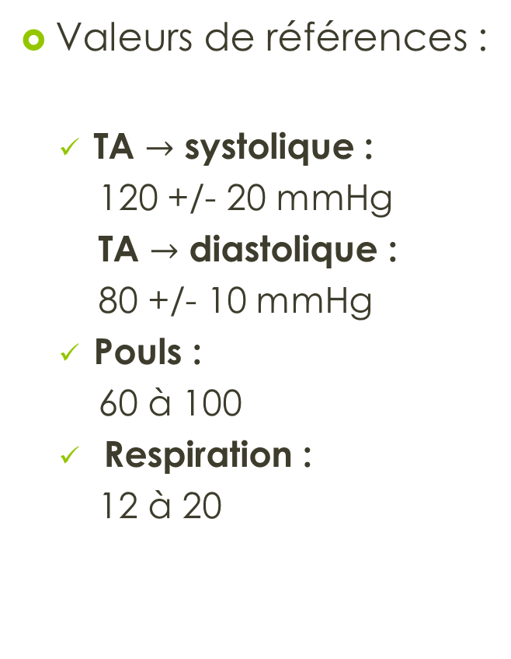
EXAMEN PHYSIQUE
Valeurs de références :
  TA $→$ systolique :
  120 +/- 20 mmHg
  TA $→$ diastolique :
  80 +/- 10 mmHg
  Pouls :
  60 à 100
  Respiration :
  12 à 20
  Saturométrie :
  96 à 100%
  Protocole hospitalier:
  généralement > 92%
  MPOC:
  > 88-90%
  Température:
  de 36 à 38º C

Slide 4
EXAMEN PHYSIQUE
Observation du niveau de conscience pour évaluer :
  L’organisation de la pensée;
  La maîtrise du langage;
  La capacité de mémorisation.

Slide 5
EXAMEN PHYSIQUE
Moyens utilisés :
  Échelle de Glasgow
  Signes neurologiques

Slide 6
EXAMEN PHYSIQUE
Observer le degré de mobilité pour évaluer :
  L’amplitude des mouvements;
  La coordination des mouvements;
  La caractéristique de la démarche;
  Le degré d’équilibre;
  La présence ou l’absence des réflexes;

Slide 7
EXAMEN PHYSIQUE
  Suite…
  La présence de tremblements;
  La présence de vertiges ou d’étourdissements;
  Le degré de force musculaire
  La capacité de motricité.

Slide 8
MOYENS D’EXPLORATION MÉDICALE
Radiographie
Examen qui permet d’obtenir, sans aucune préparation, une image fixe de toutes les structures osseuses.
La radiographie du crâne permet de détecter une augmentation de la pression intracrânienne, des anomalies congénitales et des tumeurs.
Une radiographie de la colonne met en évidence les affections suivantes: déformations, fractures, luxations, tumeurs.

Slide 9
MOYENS D’EXPLORATION MÉDICALE
Tomodensitométrie (scan)
Examen radiologique réalisé après l’injection d’une substance de contraste.
Cet examen est commandé par un ordinateur qui reconstruit l’image, la projette en coupe transversale sur un écran et donne des images détaillées des tissus mous et des organes.
Permet de diagnostiquer des lésions, des fractures ou des anomalies de la colonne, du crâne et des orbites oculaires.
Permet de détecter des tumeurs, des hématomes sous-duraux et épiduraux et des hernies discales.
Permet de contrôler les effets d’une chirurgie, d’une radiothérapie ou d’une chimiothérapie.

Slide 10
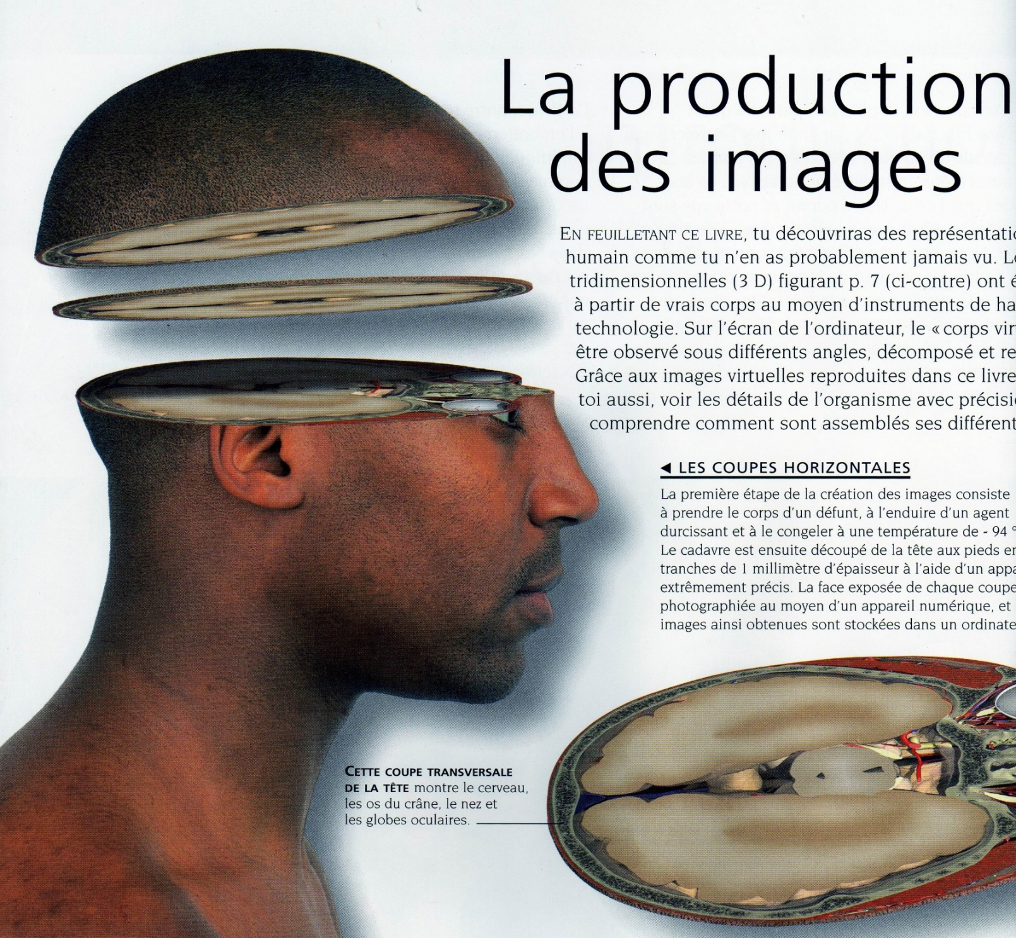

Slide 11
MOYENS D’EXPLORATION MÉDICALE
Tomodensitométrie (scan)
Vérifier que la personne n’est pas allergique à l’iode.
Préciser que:
  Doit être à jeun 4h avant l’examen.
  Recevra une injection de produit iodé par la tubulure d’un soluté et qu’elle ressentira une sensation de chaleur.
  Pourra communiquer avec la technicienne en tout temps.
  Devra boire beaucoup d’eau après l’examen pour éliminer le produit iodé.

Slide 12
MOYENS D’EXPLORATION MÉDICALE
En cas d’allergie à l’iode:
Si la personne est allergique à l’iode, l’examen se fera quand même.
La personne aura reçu à ce moment un médicament pour inhiber la réaction allergique.

Slide 13
MOYENS D’EXPLORATION MÉDICALE
Scintigraphie
Radiographie faite à la suite de l’injection d’un produit radioactif.
Permet de détecter des masses intracrâniennes, de localiser des zones d’ischémie, d’infarctus et d’hémorragie cérébrale, de contrôler l’évolution de certaines lésions à la suite d’une chirurgie ou de traitements de radiothérapie et de chimiothérapie.

Slide 14
MOYENS D’EXPLORATION MÉDICALE
Résonance magnétique (IRM)
Examen non invasif qui donne des images transversales de la région observée dans différents plans, sans avoir recours aux radiations ou à l’injection d’une substance de contraste. (À l’aide de gros aimants)
Permet de diagnostiquer des anomalies des tissus mous intracrâniens ou de la moelle épinière, la sclérose en plaques et une hernie discale.

Slide 15
MOYENS D’EXPLORATION MÉDICALE
Résonance magnétique (IRM)
S’assurer que la personne n’a pas de métal sur elle ni à l’intérieur d’elle (ex.: prothèse de hanche ou de genou, pace maker)

Slide 16
MOYENS D’EXPLORATION MÉDICALE
Échographie
Test non invasif qui utilise les ondes sonores pour pénétrer l’organe à examiner et produire des échos variant selon la densité des tissus rencontrés.
Permet de vérifier l’état de l’encéphale pour détecter un vasospasme cérébral ou une hypertension intracrânienne.

Slide 17
MOYENS D’EXPLORATION MÉDICALE
Angiographie cérébrale
Radiographie du système vasculaire cérébral réalisé à la suite de l’injection d’un produit de contraste dans l’une ou l’autre des artères suivantes: fémorale, carotide ou brachiale.
Permet de détecter un anévrisme, une thrombose, un déplacement vasculaire à cause d’une tumeur, d’un hématome ou d’une hydrocéphalie
Permet d’évaluer l’état des vaisseaux cérébraux et d’évaluer l’état postopératoire après une chirurgie vasculaire.

Slide 18
MOYENS D’EXPLORATION MÉDICALE
Angiographie cérébrale
Avant le test
  A jeun la veille ou 6 heures avant l’examen
  Informer du léger inconfort
  Rasage au besoin
Après le test
  Garder le lit 12-24 heures
  SV q 15min ad stabilité
  Surveiller pouls périphérique du site de l’injection
  Surveiller pansement

Slide 19
MOYENS D’EXPLORATION MÉDICALE
Biopsie
Analyse histologique d’un tissu.
Permet d’établir ou de confirmer un diagnostic.

Slide 20
MOYENS D’EXPLORATION MÉDICALE
Ponction lombaire
Intervention qui consiste à prélever du liquide céphalorachidien en insérant une aiguille dans l’espace sous-arachnoïdien entre les vertèbres L3-L4 ou L4-L5 sous anesthésie locale.
Permet de détecter des anomalies ou des infections et de confirmer une sclérose en plaques.

Slide 21
MOYENS D’EXPLORATION MÉDICALE
Ponction lombaire
Avant le test:
Faire prendre une position avec les genoux repliés pour dégager l’espace vertébral.
Aviser que pourra éprouver un léger inconfort au cours du test.
Aviser de rester immobile durant la ponction.
Après le test:
Repos à l’horizontale durant quelques heures.
Augmenter l’hydratation.
Surveiller le site de ponction (œdème, hématome, fuite de LCR)
Surveiller les signes de syndrome méningé (céphalée, irritabilité, raideur de la nuque, mal de dos, fièvre)

Slide 22
MOYENS D’EXPLORATION MÉDICALE
Myélographie
Examen radiologique de la moelle épinière réalisé à la suite de l’injection d’un opacifiant radiologique par le même procédé que la ponction lombaire.
Permet de détecter des tumeurs et des hernies discales.

Slide 23
MOYENS D’EXPLORATION MÉDICALE
Électroencéphalographie
Test qui enregistre l’activité électrique du cerveau à partir d’électrodes.
Permet d’étudier les symptômes de certains dommages cérébraux causés par des tumeurs, des abcès, des AVC, les crises d’épilepsie.
Permet de confirmer la mort cérébrale.

Slide 24
MOYENS D’EXPLORATION MÉDICALE
Électromyographie
Technique d’exploration qui permet d’enregistrer l’activité électrique musculaire au repos et pendant la contraction.
Permet de détecter des dérèglements musculaires et certaines dégénérescences neuronales.

Slide 25
MOYENS D’EXPLORATION MÉDICALE
Responsabilités générales:
Développer votre sens de l’observation des symptômes.
Vérifier la technique pré et post-examen.
Expliquer à la personne le procédé d’examen et la participation qu’on attend d’elle. (dépliants et vidéos peuvent aider)
Assurer une surveillance après l’examen, selon le protocole de soins.
Faire quiz évaluation diagnostique.

Slide 26
LES FACTEURS DE RISQUE
Diabète
Le diabète entraîne un processus d’athérosclérose et un épaississement de la membrane des petits vaisseaux.
Les conséquences sont les suivantes :
  une mauvaise nutrition des capillaires périphériques;
  un risque accru d’accident vasculaire cérébral (AVC);
  une malnutrition de la rétine avec une diminution de l’acuité visuelle ;
  une dégénérescence plus rapide du canal cochléaire avec une diminution de la capacité auditive ;
  une malnutrition de la peau avec une diminution de la perception sensorielle tactile.

Slide 27
LES FACTEURS DE RISQUE
Hypertension artérielle
La tension augmentée dans les vaisseaux entraîne :
  un risque accru d’AVC;
  des hémorragies rétiniennes, ce qui diminue l’acuité visuelle à plus ou moins long terme.
Tumeurs cérébrales
Les tumeurs peuvent affecter la perception et l’interprétation des sensations de tous les récepteurs par compression d’une zone cérébrale ou d’un nerf.

Slide 28
LES FACTEURS DE RISQUE
Otites à répétition
Les infections de l’oreille moyenne et interne peuvent entraîner des lésions des récepteurs sensoriels et diminuer l’acuité auditive.
L’infection peut se propager dans le système nerveux central.
Altérations musculaires et cutanées
Elles peuvent modifier la perception et l’interprétation des sensations.

Slide 29
LES FACTEURS DE RISQUE
Perforation du tympan
Elle peut altérer la transmission des ondes sonores
Rhume et allergies
Ils entraînent une diminution de la perception des sensations olfactives et gustatives.
Prise de certains médicaments
Elle peut provoquer une diminution de la perception de certaines sensations.

Slide 30
LES FACTEURS DE RISQUE
Usage du tabac
Il provoque une vasoconstriction périphérique, ce qui a comme conséquences :
  la diminution de la nutrition cellulaire du tissu cérébral et des organes sensoriels;
  l’augmentation de la tension artérielle (TA);
  la diminution de la perception des sensations gustatives et olfactives.
Usage abusif d’alcool
L’alcool en trop grande quantité :
  cause une augmentation de la TA;
  augmente la glycémie et entraîne des angiopathies et une mauvaise nutrition des capillaires périphériques.

Slide 31
LES FACTEURS DE RISQUE
Exposition prolongée au soleil sans protection
Les rayons UV du soleil atteignent la peau et endommagent les substances sensibles qui influent sur le développement normal des cellules, ce qui :
  entraîne des coups de soleil ;
  provoque un vieillissement prématuré de la peau
  favorise l’apparition d’un cancer de la peau.
Mauvaise dentition, hygiène dentaire insuffisante et diminution de la salive ou modification de son pH
Tous ces facteurs peuvent diminuer la perception des sensations gustatives.

Slide 32
LES FACTEURS DE RISQUE
Surexposition à des sons de haute intensité
L’exposition prolongée à un niveau de son élevé au travail ou pendant des activités de loisir entraîne une diminution de l’acuité auditive.
L’exposition soudaine à un bruit explosif peut entraîner une lésion des récepteurs sensoriel.
Accumulation de cérumen
Elle entraîne une diminution de la perception des sons.

Slide 33
LES FACTEURS DE RISQUE
Pollution atmosphérique
Elle diminue la perception des sensations gustatives et olfactives.
Surexposition des yeux à la lumière vive
Une surexposition à la lumière vive (soleil, explosion, soudure, etc.) risque de créer des lésions à la rétine et de diminuer l’acuité visuelle.

Slide 34
LES FACTEURS DE RISQUE
Moyens de prévention :
  Adopter des habitudes de vie saines : alimentation équilibrée, exercices physiques, repos et sommeil adéquats;
  Éviter les abus de cigarette et d’alcool;
  Éviter l’exposition abusive à des sons intenses;

Slide 35
LES FACTEURS DE RISQUE
  Traiter rapidement les signes d’hypertension, d’hypercholestérolémie et d’hyperglycémie ainsi que les infections de l’oreille moyenne;
  Éviter l’exposition des yeux à la lumière vive;
  Assurer une hygiène dentaire et buccale adéquate.

Slide 36
MANIFESTATIONS CLINIQUES ET SOINS INFIRMIERS
Les principales étant :
  La douleur;
  Les troubles de la perception;
  Les troubles de la communication;
  Les troubles de la mobilité.

Slide 37
MÉCANISME DE PERCEPTION DE LA DOULEUR
Amorce une réaction provenant du système nerveux
Capte le stimulus et le transforme en influx nerveux
Achemine l’influx nerveux à la moelle épinière et au cortex cérébral
Interprète la sensation et la fait ressentir à un endroit précis
Stimulus
Récepteur
Voie sensitive
Zone du cortex cérébral

